Slide 1
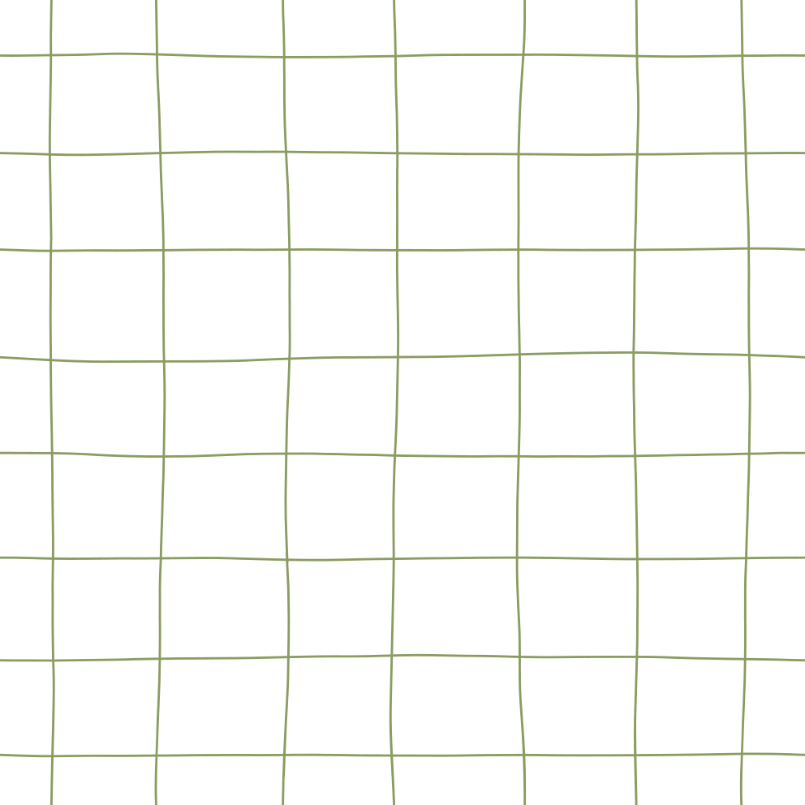










chào các em đến với bài học hôm nay

Slide 2







KHỞI ĐỘNG
Start Now!

Slide 3
NHÌN NHANH GHÉP TÀI
Start Now!

Slide 4
NHÌN NHANH GHÉP TÀI
T
Ủ
Y
S
H
N
Ả
T
H
Ủ
Y
S
Ả
N

Slide 5
NHÌN NHANH GHÉP TÀI
U
I
N
Ô
N
U
Ô
I

Slide 6
NHÌN NHANH GHÉP TÀI
T
Ô
N
Ư
R
Ờ
M
H
T
N
I
G
N
H
Â
Ệ
I
M
Ô
I
T
R
Ư
Ờ
N
G

Slide 7
NHÌN NHANH GHÉP TÀI
H
Ề
Đ
C
5
Ủ
C
H
Ủ
Đ
Ề
5

Slide 8
C
H
Ủ
Đ
Ề
5
M
Ô
I
T
R
Ư
Ờ
N
G
N
U
Ô
I
T
H
Ủ
Y
S
Ả
N

Slide 9
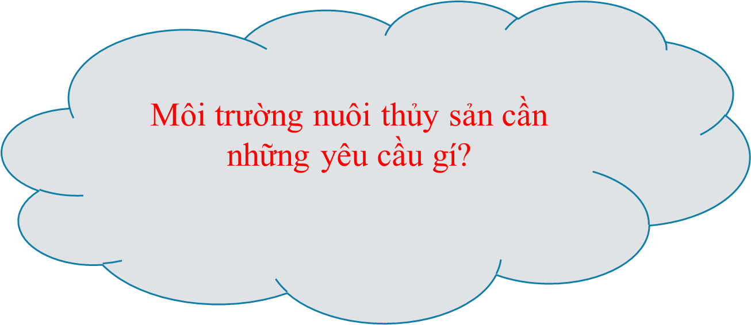
Môi trường nuôi thủy sản là gì?
Môi trường nuôi thuỷ sản là môi trường nước được sử dụng để nuôi trồng các loài thuỷ sản như cá, tôm, cua, ốc,... Môi trường này có thể là ao, hồ, đầm, sông, biển hoặc các lồng bè trên mặt nước.

Slide 10
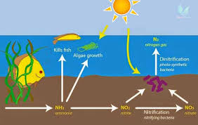
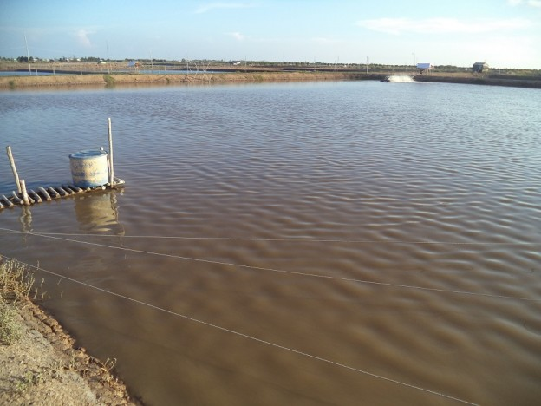
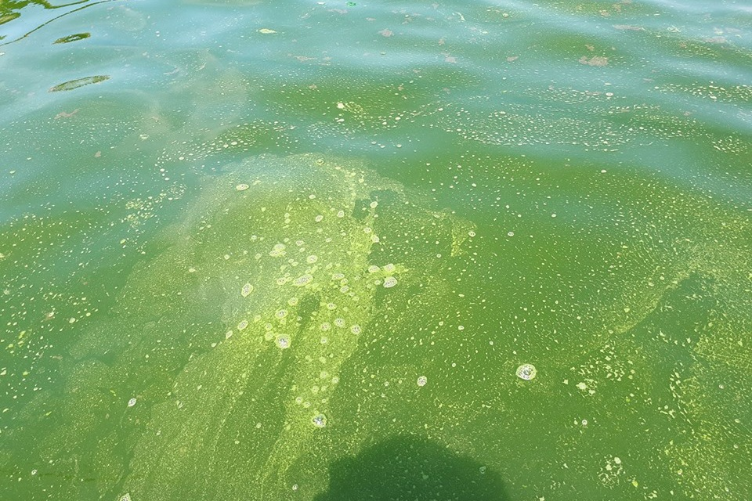
YÊU CẦU VỀ THỦY LI
( NhiệT độ, độ trong và màu nước)

Slide 11
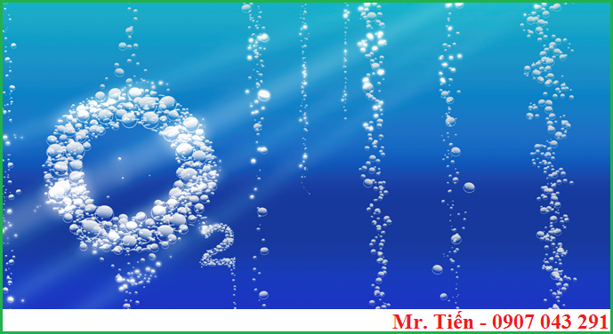
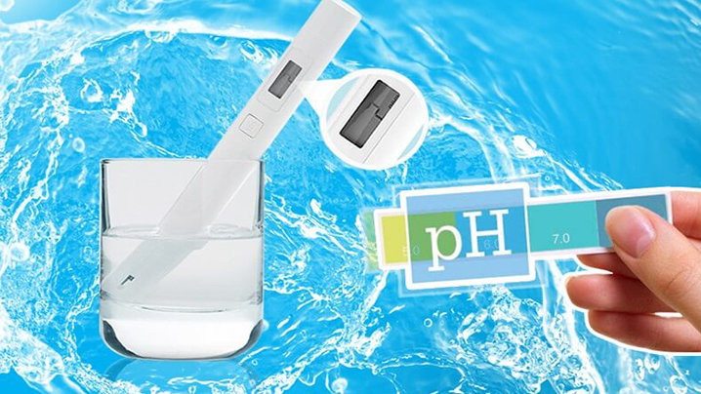
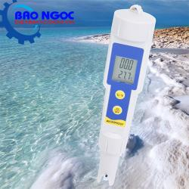
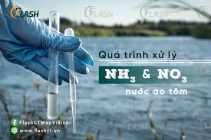
YÊU CẦU VỀ THỦY HÓA
( Hàm lượng oxygen hòa tan, độ pH, hàm lượng ammonia, độ mặn)

Slide 12
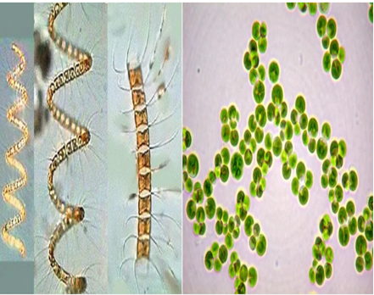
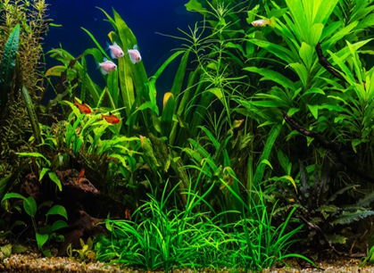
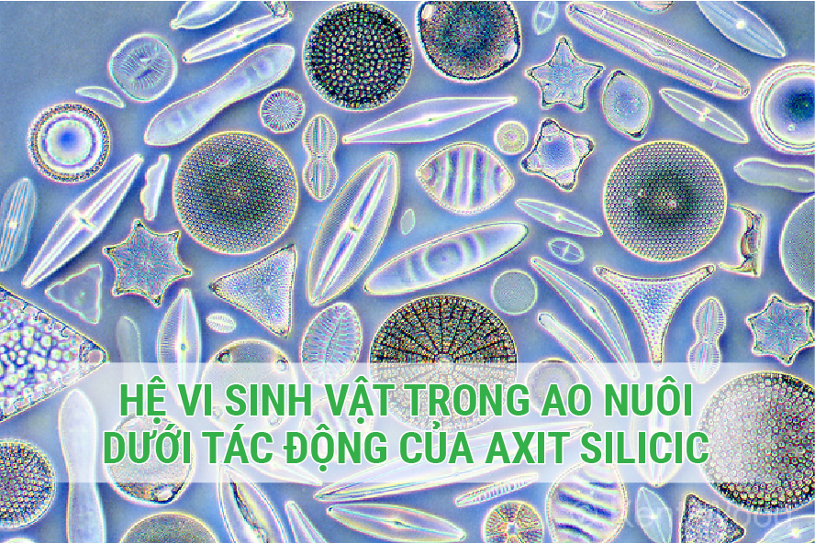
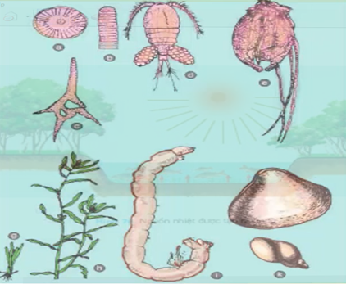
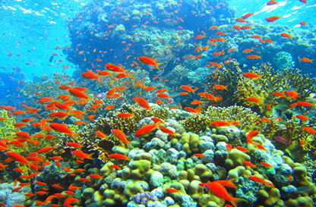
THỰC VẬT THỦY SINH
YÊU CẦU VỀ THỦY SINH
( Thực vật thủy sinh, động vật thủy sinh. Vi sinh vật)
ĐỘNG VẬT THỦY SINH

Slide 13
Những Yếu tố trên nếu không phù hợp sẽ ảnh hưởng như thế nào đến động vật thủy sản?
Ảnh hưởng đến tỉ lệ sống, khả năng sinh trưởng và sinh sản của động vật thủy sản
Để động vật thủy sinh trưởng, phát triển tốt thì các yếu tố trong thuỷ vực phải nằm trong khoảng phù hợp. Các yếu tó trong thuỷ vực nằm trong khoảng phù hợp còn gọi là chỉ tiêu cơ bản của môi trường nuôi thủy sản

Slide 14
BÀI 11: MỘT SỐ CHỈ TIÊU CƠ BẢN CỦA MÔI TRƯỜNG UÔI THỦY SẢN

Slide 15
I. CÁC YÊU CẦU CHÍNH CỦA MÔI TRƯỜNG NUÔI THỦY SẢN
1. Yêu cầu về thủy lí
Trình bày yêu cầu về nhiệt độ nước nuôi thủy sản.
a. Nhiệt độ của nước
– Nhiệt độ môi trường có ảnh hưởng lớn đến các đối tượng nuôi thuỷ sản do chúng là động vật biến nhiệt (nhiệt độ cơ thể thay đổi theo nhiệt độ môi trường nuôi).
– Nhiệt độ ảnh hưởng đến: tỉ lệ sống, tốc độ sinh trưởng, khả năng sinh sản của động vật thuỷ sản, mùa vụ nuôi (thời điểm thả giống, thu hoạch, số vụ trong năm), đối tượng nuôi (thuỷ sản nước lạnh, thuỷ sản nước ấm) và đặc điểm xuất hiện dịch bệnh (ví dụ mùa xuân, nhiệt độ mát thường xuất hiện bệnh nấm, kí sinh trùng,…).
– Nhiệt độ phù hợp đối với động vật thuỷ sản vùng nhiệt đới như cá rô phi, cá tra, tôm sú khoảng 25 – 30oC; đối với cá nước lạnh như cá hồi vân, cá tầm là 13 – 18oC
Ở Việt nam, địa phương nào có nhiệt độ phù hợp để nuôi cá hồi vân.
(Cá hồi vân là loài cá nước lạnh, đặc trưng của vùng ôn đới. Để loài cá này có khả năng sinh trưởng tốt nhất, cần mức nhiệt phù hợp từ 13 – 18oC. Do đó, ở Việt Nam chỉ có một số khu vực đáp ứng được điều kiện nhiệt này quanh năm như vùng núi cao ở khu vực Tây Bắc (như Lào Cai, Lai Châu, Yên Bái, Hà Giang) hoặc một số khu vực Tây Nguyên (Lâm Đồng, Đắk Lắk, Kon Tum,...) có thể nuôi được loài thuỷ sản này.)

Slide 16
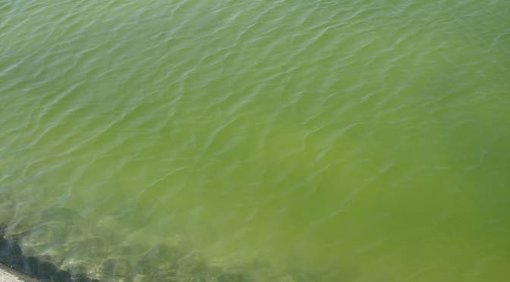
I. CÁC YÊU CẦU CHÍNH CỦA MÔI TRƯỜNG NUÔI THỦY SẢN
1. Yêu cầu về thủy lí
Độ trong và màu nước trong ao nuôi thủy sản chủ yếu do thành phần nào quyết định
b. Độ trong và màu nước
Độ trong và màu nước trong thủy vực do các thành phần vật chất có trong nước như: hóa chất có màu, chất vẫn, phù sa …gây ra nhưng chủ yếu do các loài vi tảo trong nước quyết định
Màu phù hợp cho ao nuôi cá nước ngọt là màu xanh lục nhạt (xanh nõn chuối) do tảo lục phát triển mạnh. Màu nước phù hợp cho ao nuôi tôm là màu vàng nâu (màu nước trà) do các loại tảo sillic phát triển mạnh trong môi trường nước mặn, lợ.
Màu nước và độ trong như thế nào thì phù hợp cho ao nuôi cá nước ngọt, ao nuôi tôm nước mặn?
.
Màu nước cho ao nuôi cá
Màu nước cho ao nuôi tôm
Độ trong phù hợp nhất cho ao nuôi cá là 20 – 30 cm và cho ao nuôi tôm là 30 – 45 cm.

Slide 17
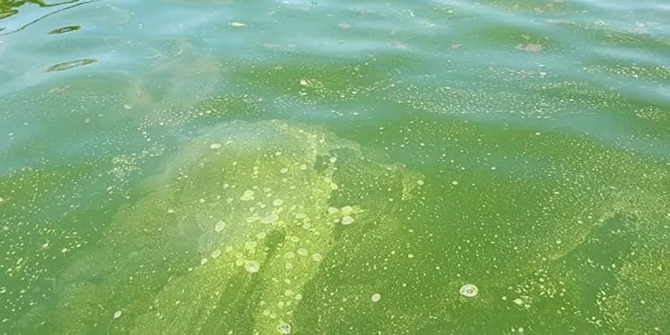
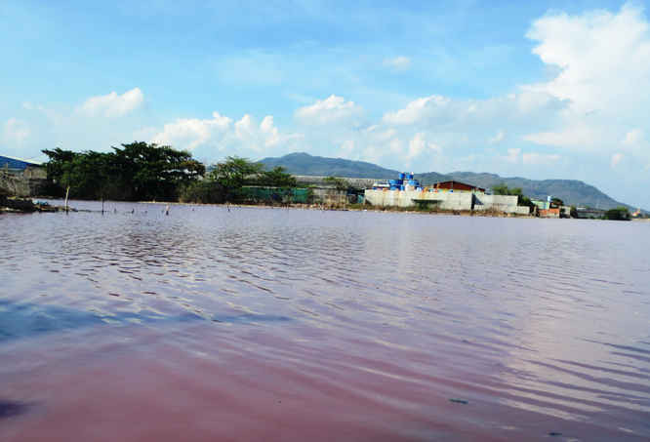
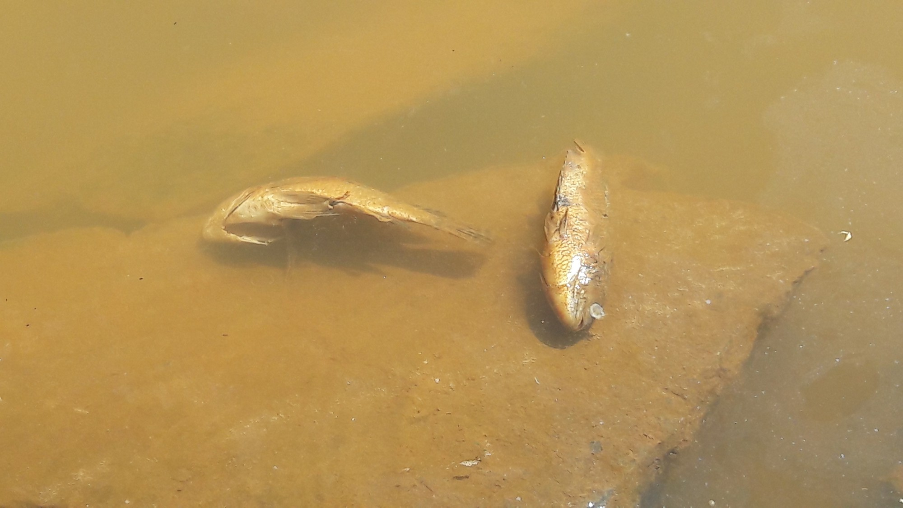
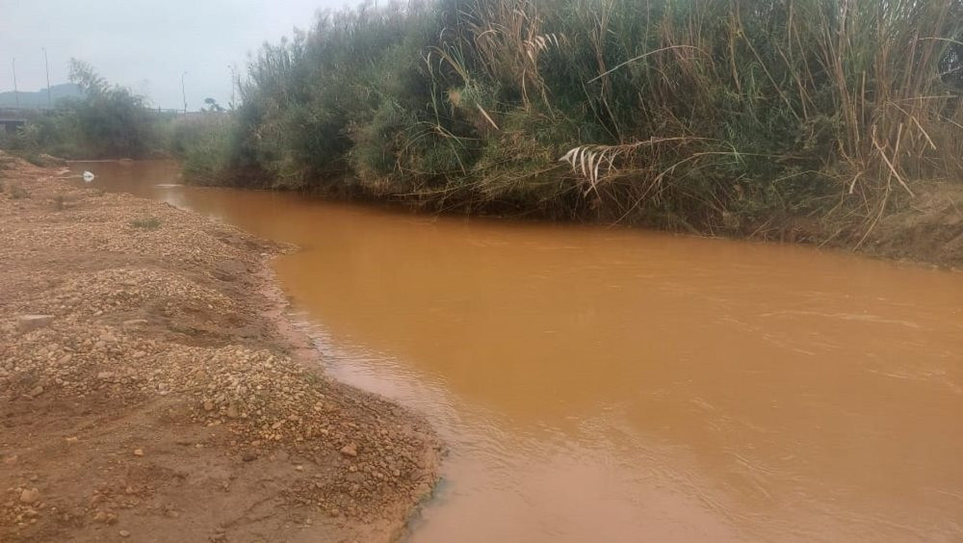
Những màu nước không thích hợp cho ao nuôi thủy sản
phim
https://youtu.be/nlBALrys0WY?si=PryX5S_uW2HE4TM6

Slide 18
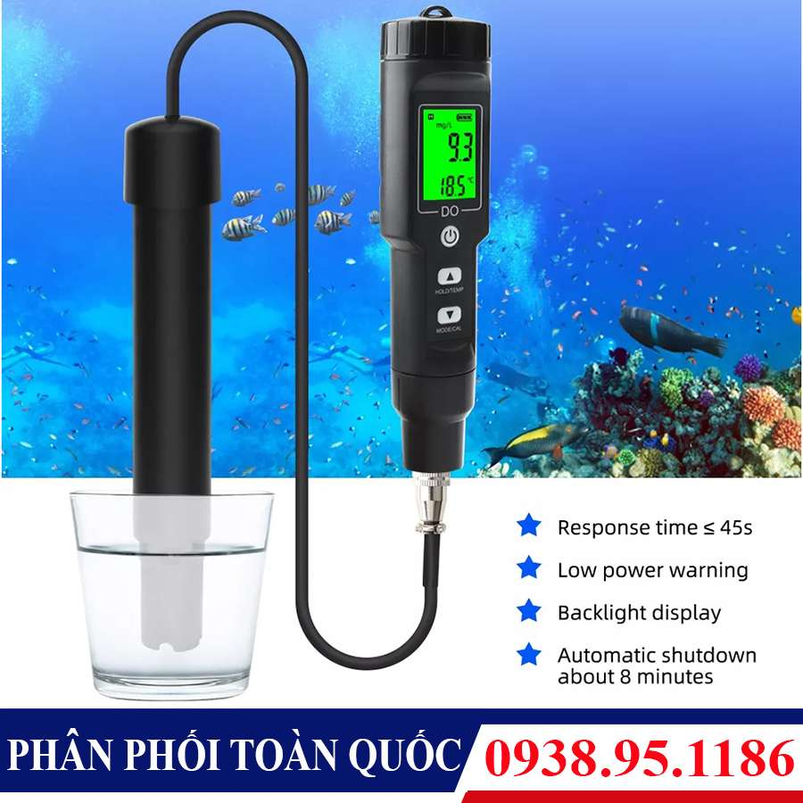
I. CÁC YÊU CẦU CHÍNH CỦA MÔI TRƯỜNG NUÔI THỦY SẢN
2. Yêu cầu về thủy hóa
a. Hàm lượng oxygen hòa tan
Làm thế nào để đo được hàm lượng oxygen hòa tan trong nước?
Hàm lượng oxygen hoà tan phù hợp cho động vật thuỷ sản là bao nhiêu? .
Hàm lượng oxygen trong thủy vực thay đổi như thế nào giữa ngày và đêm? .
Hãy nêu các nguồn cung cấp oxygen cho ao nuôi thủy sản.
- Oxygen cung cấp cho thủy vực gồm 2 nguồn chính:
+ Khuếch tán từ không khí
+ Quang hợp của thực vật thuỷ sinh
- Hầu hết các loài thuỷ sản yêu cầu hàm lượng oxygen hoà tan lớn hơn 5 mg/L, khi giảm thấp (dưới 3 mg/L) sẽ làm giảm khả năng sinh trưởng và tỉ lệ sống của động vật thuỷ sản.
-(Trong tủy vực oxygen thường thấp hơn vào ban đêm cho đến sáng, cao hơn vào ban ngày, đặc biệt là những ngày nắng và có nhiều thực vật phù du phát triển.)
( Để xác định được hàm lượng oxygen trong nước có thể sử dụng phương pháp phân tích chuẩn độ trong phòng thí nghiệm, đo trực tiếp bằng máy đo oxygen điện tử hoặc sử dụng bộ KIT đo nhanh bằng phương pháp so màu. )
Máy đo oxygen điện tử

Slide 19
Hoạt động nhóm: Lớp chia thành 4 nhóm, mỗi nhóm hoàn thành phiếu học tập số 1, nhóm nào cho kết quả đúng và nhanh nhất sẽ được 1 điểm cộng
Nhóm: ……………………… Lớp: ………………………………… PHIẾU HỌC TẬP SỐ 1 Hãy giải thích vì sao những ao nuôi cá nước chảy ở vùng miền núi luôn có hàm lượng oxygen hoà tan cao mà không cần sử dụng sục khí.? Trả lời: ……………………………………………………………………………………………………………………………………………………………………………………………………………………………………………………………………………………………………………………………………………………………………………………………………………………………………………………………………………………………………………
Ở các vùng nuôi thuỷ sản khu vực suối nước chảy, nước thường được cung cấp vào ao, bể nuôi nhờ chênh lệch độ cao của nguồn nước từ suối, khe nước với ao nuôi. Dòng nước luôn chuyển động, giúp tăng khả năng tiếp xúc của không khí với bề mặt nước một cách tự nhiên, từ đó tăng khả năng khuếch tán oxygen vào nước, tương tự như cơ chế tăng cường oxygen của các hệ thống khuấy đảo nước. Do đó, người nuôi thường không cần sử dụng thêm sục khí ở các hệ thống nuôi này.

Slide 20
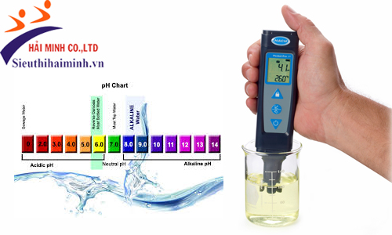
I. CÁC YÊU CẦU CHÍNH CỦA MÔI TRƯỜNG NUÔI THỦY SẢN
2. Yêu cầu về thủy hóa
Làm thế nào để đo được độ pH trong nước?
Khoảng giá trị pH phù hợp cho các đối tượng nuôi thuỷ sản là bao nhiêu?
b. Độ pH
- Khoảng pH phù hợp cho các loài động vật thuỷ sản sinh trưởng từ 6,5 – 8,5.
( Khi giá trị pH ngoài khoảng phù hợp, động vật thuỷ sản sẽ bị giảm tốc độ tăng trưởng, dễ nhiễm bệnh hoặc có thể bị chết khi pH tăng hoặc giảm quá mức. Ngoài việc ảnh hưởng trực tiếp lên đối tượng nuôi, khi pH cao hoặc thấp quá mức còn ảnh hưởng đến khả năng phát triển của các nhóm động thực vật thuỷ sinh trong ao)
( Để xác định được độ pH trong nước có thể sử dụng máy đo điện tử, quỳ tím hoặc sử dụng bộ KIT đo nhanh bằng phương pháp so màu. )
Chỉ thị màu và máy đo pH điện tử

Slide 21
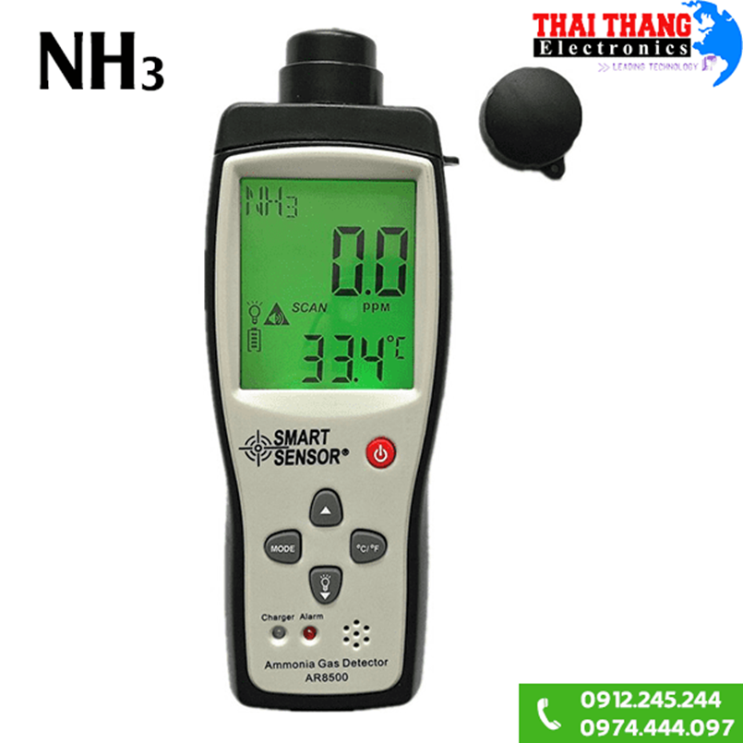
I. CÁC YÊU CẦU CHÍNH CỦA MÔI TRƯỜNG NUÔI THỦY SẢN
2. Yêu cầu về thủy hóa
Làm thế nào để đo được hàm lượng ammonia hòa tan trong nước?
Để động vật thuỷ sản sinh trưởng tốt hàm lượng ammonia nằm trong khoảng bao nhiêu?
Nêu nguồn gốc sản sinh ra ammonia trong ao nuôi thuỷ sản?
c. Hàm lượng ammonia
Trong thuỷ vật khí ammonia có nguồn gốc từ thức ăn, chất thải, chất bài tiết của động vật thuỷ sản và từ quá trình phân huỷ của chất thải hữu cơ chứa nitrogen
Những ao nuôi với mật độ cao, sử dụng nhiều thức ăn thường có hàm lượng ammonia cao
(Trong nước, ammonia tồn tại ở 2 dạng: dạng khí NH3 và dạng ion NH4+, trong đó dạng khí NH3 có độ độc rất cao so với dạng ion. Tỉ lệ tồn tại của 2 dạng hợp chất này phụ thuộc vào pH và nhiệt độ của nước. Khi nhiệt độ tăng hoặc pH tăng thì tỉ lệ hàm lượng NH3 tăng lên, tăng độ độc của ammonia)
- Để động vật thuỷ sản sinh trưởng tốt, hàm lượng ammonia được duy trì dưới 0,1 mg/L.
( Để xác định được hàm lượng ammonia trong nước có thể sử dụng phương pháp phân tích chuẩn độ trong phòng thí nghiệm, đo trực tiếp bằng máy đo điện tử hoặc sử dụng bộ KIT so màu. )
Máy đo nồng độ ammonia trong nước

Slide 22
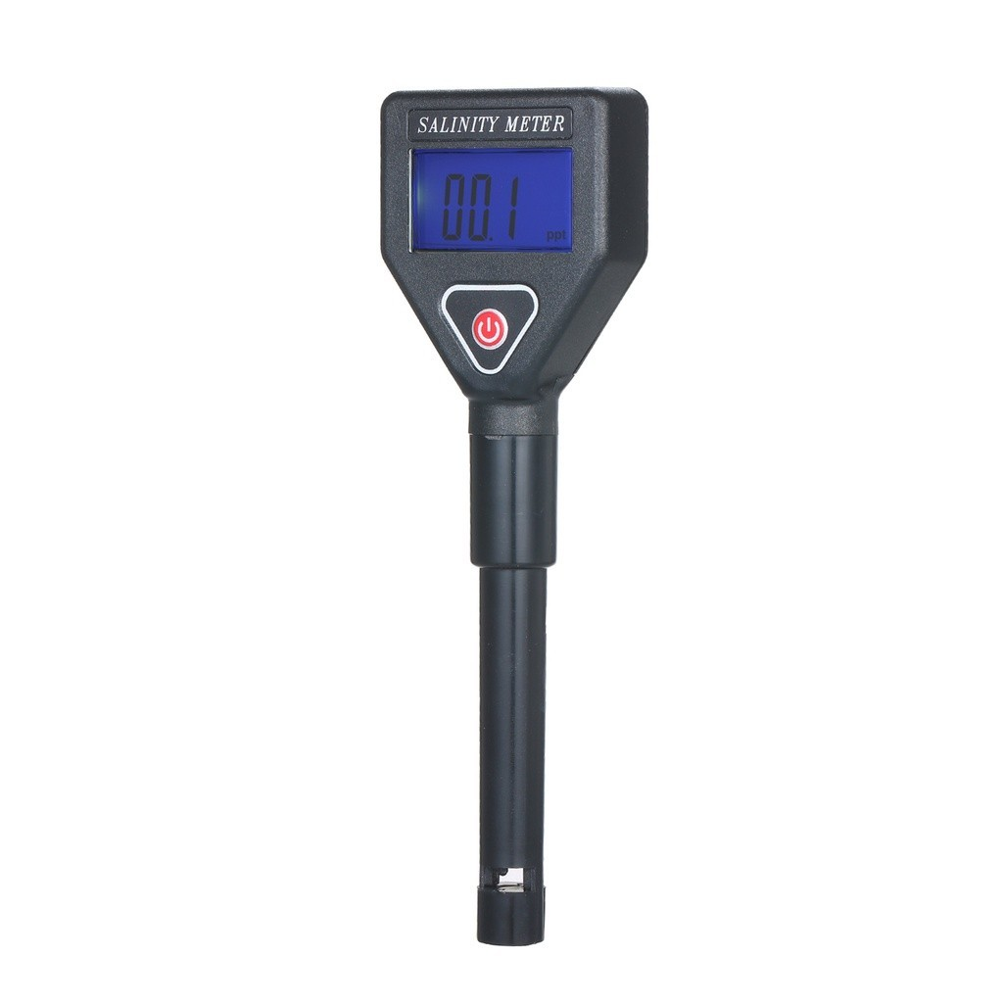
I. CÁC YÊU CẦU CHÍNH CỦA MÔI TRƯỜNG NUÔI THỦY SẢN
2. Yêu cầu về thủy hóa
Làm thế nào để đo được độ mặn của nước?
Căn cứ vào độ mặn, nước tự nhiên được phân như thế nào?
Độ mặn của nước được tính như thế nào và muối nào chiếm nhiều nhất?
Hãy nêu yêu cầu về độ mặn của một số loài thuỷ sản thuỷ sản ?
d. Độ mặn
- Độ mặn của nước được thể hiện bằng số gram của chất tan có trong 1 kg dung dich (đơn vị phần nghìn). Trong đó muối NaCl chiếm chủ yếu .
- Căn cứ vào độ mặn, nước tự nhiên được chia thành 4 loại: nước ngọt ( 0,01- 0,5 ‰); nước lợ (0,5 – 30‰ ) nước mặn ( 30 -40 ‰) nước rất mặn ( trên 40 ‰)
(Mỗi loài hoặc nhóm loài thuỷ sản có yêu cầu về độ mặn khác nhau. Những loài cá nước ngọt hẹp muối như cá tra, cá mè trắng yêu cầu độ mặn dưới 10‰ để sống sót và sinh trưởng được; các loài rộng muối như cá rô phi, cá vược, tôm thẻ chân trắng có thể sinh trưởng ở độ mặn từ 0 – 35 ‰. Tuy nhiên, khi thay đổi độ mặn hệ thống nuôi cần thay đổi từ từ để động vật thuỷ sản có thời gian thích nghi, tránh bị sốc mặn).
(Để đo được độ mặn có thể sử dụng khúc xạ kế, tỉ trọng kế hoặc các thiết bị đo điện tử)
Máy đo độ mặn của nước
Phim
https://youtu.be/jWATPlbqqNs?si=tOi2UzqLLfhKhAxE

Slide 23
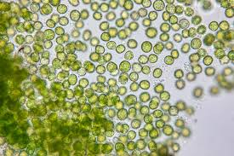
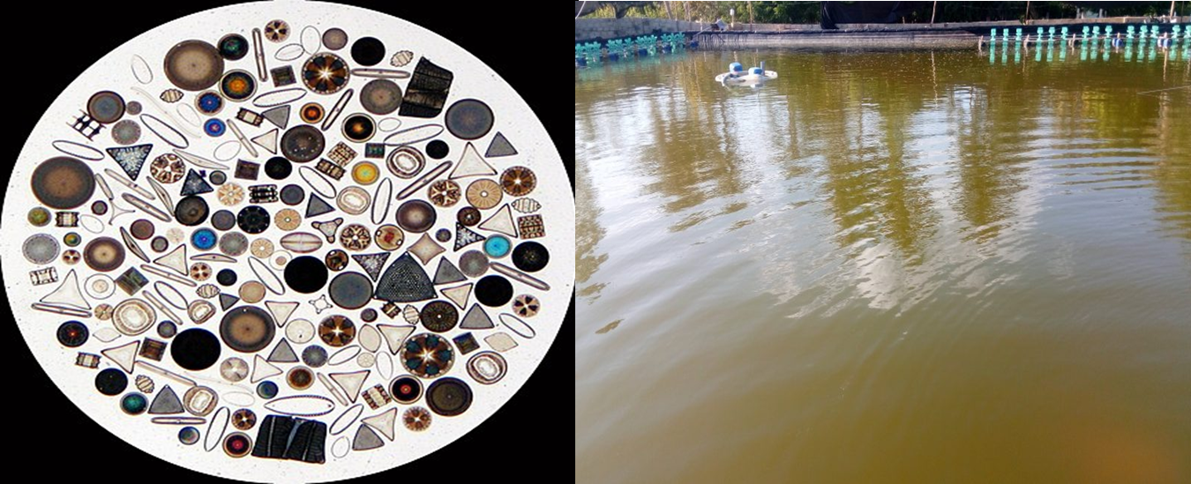
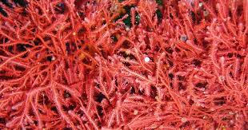
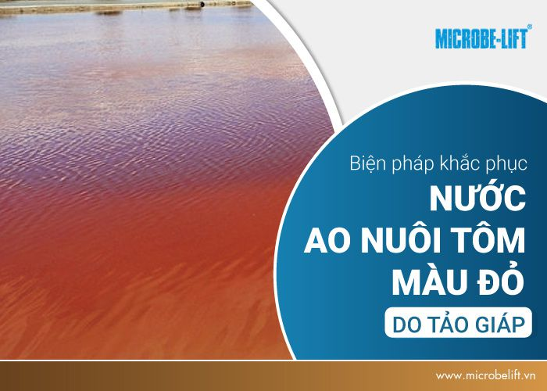
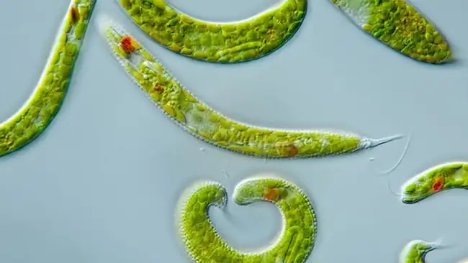
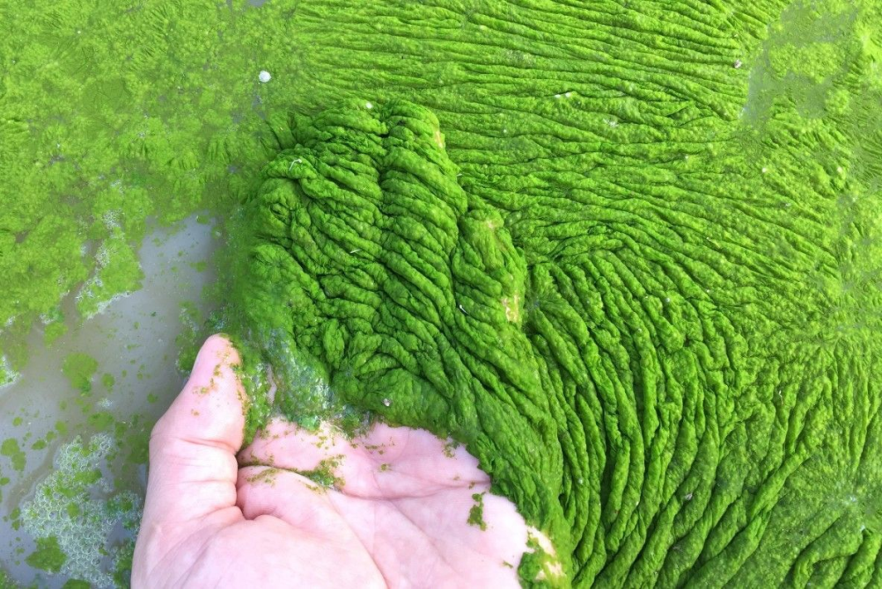
I. CÁC YÊU CẦU CHÍNH CỦA MÔI TRƯỜNG NUÔI THỦY SẢN
3. Yêu cầu về thủy sinh vật
a. Thực vật thuỷ sinh
Thực vật phù du ( thực vật bậc thấp)
Nhóm tảo
giàu dinh dưỡng
Thực vật thuỷ sinh gồm những loại nào?
Tảo lục
Tảo khuê (tảo silic)
Nhóm tảo
độc
Tảo giáp (tảo đỏ)
Tảo mắt
Tảo lam

Slide 24
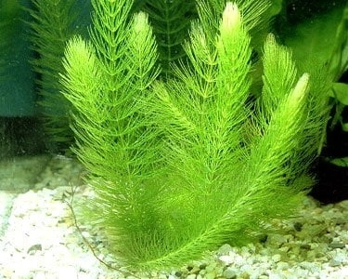
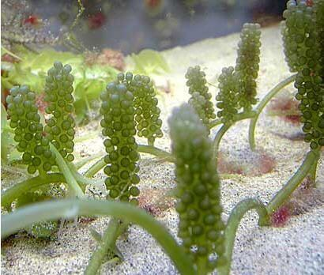
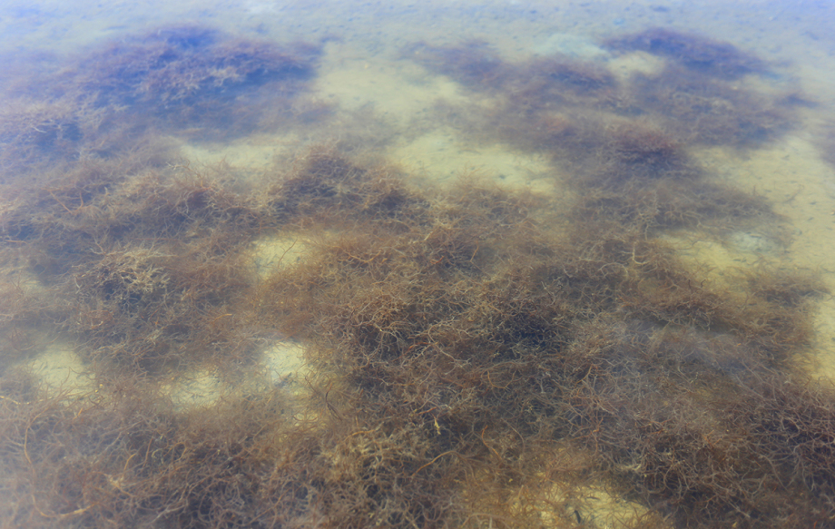
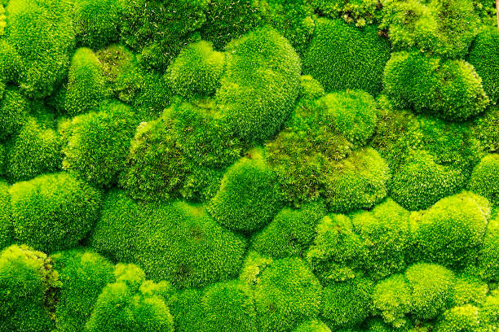
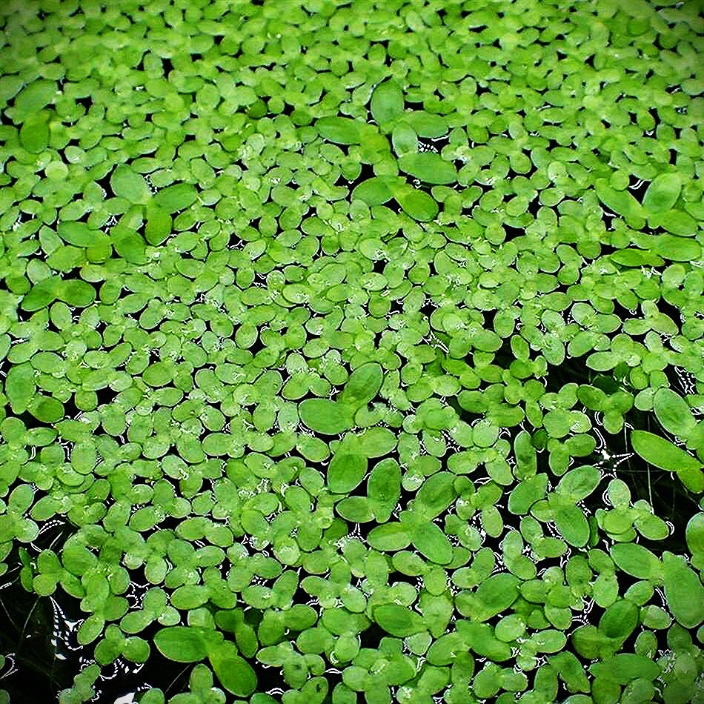
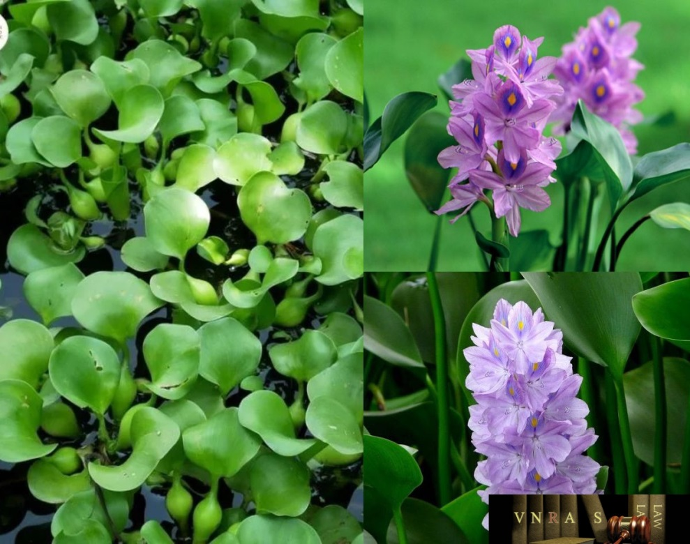
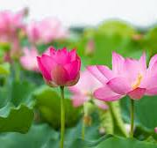
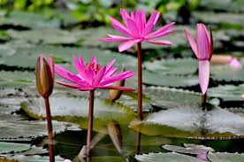
I. CÁC YÊU CẦU CHÍNH CỦA MÔI TRƯỜNG NUÔI THỦY SẢN
3. Yêu cầu về thủy sinh vật
a. Thực vật thuỷ sinh
Thực vật bậc cao
Rong đuôi chó
Rong nho
Rong câu
Rêu
Bèo hoa dâu
Bèo lục bình
Sen
Súng

Slide 25
I. CÁC YÊU CẦU CHÍNH CỦA MÔI TRƯỜNG NUÔI THỦY SẢN
3. Yêu cầu về thủy sinh vật
a. Thực vật thuỷ sinh
Trong thuỷ vực, loại thực vật nào chiếm ưu thế và chúng có vai trò gì ?
- Hệ thực vật phù du chiếm ưu thế
- Giúp điều hoà môi trường nuôi, thông qua việc tạo ra oxygen hoà tan, đồng hấp thu ammonia, cacbon dioxit trong nước.
( Các loài tảo trong ao ngoài vai trò điều hoà chất lượng môi trường nuôi, rất nhiều loài còn là thức ăn tự nhiên cho động vật thuỷ sản (cá, tôm giai đoạn nhỏ, nhuyễn thể ăn lọc) và động vật phù du. Tuy nhiên, khi thực vật phù du phát triển quá mức sẽ gây biến động mạnh các yếu tố môi trường nuôi. )

Slide 26
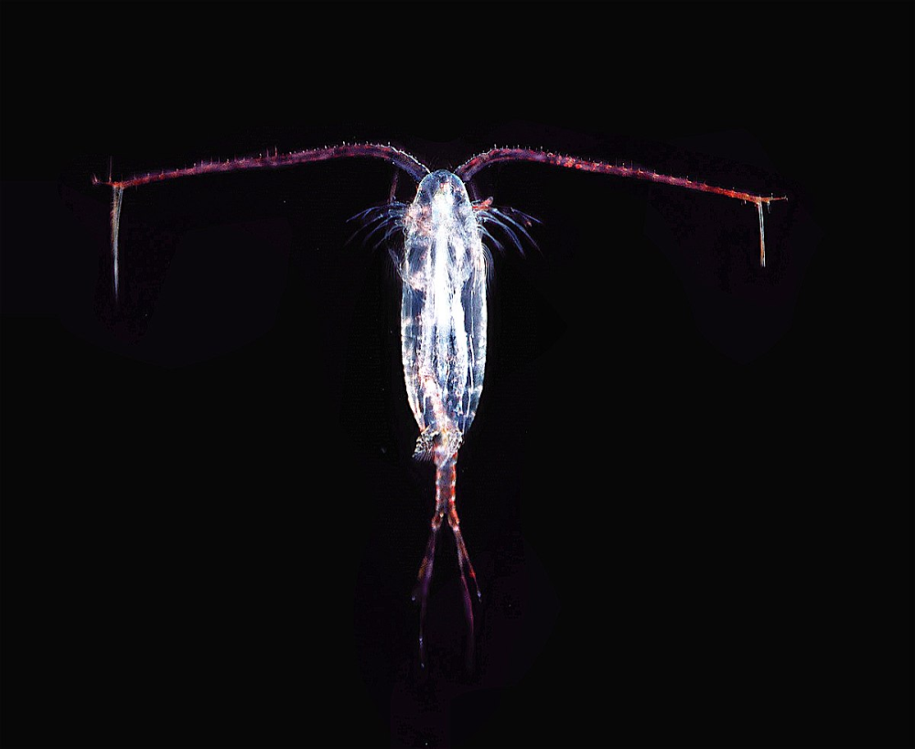
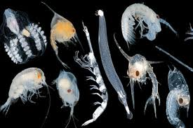
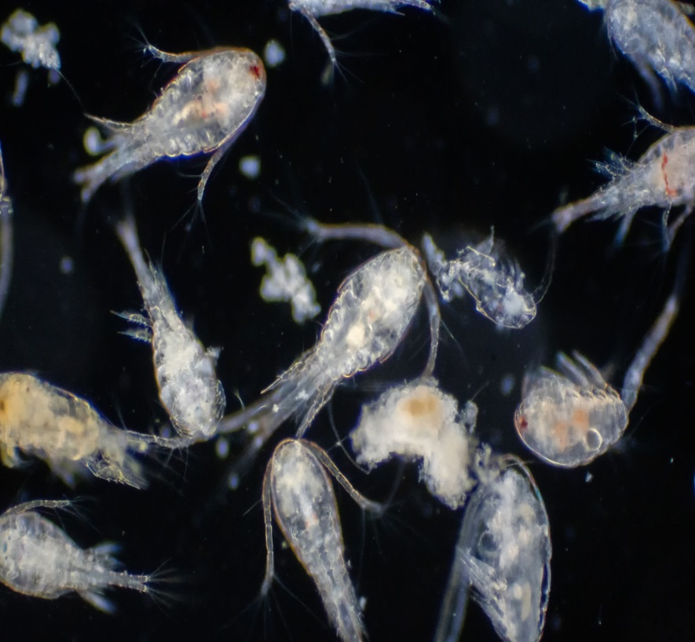
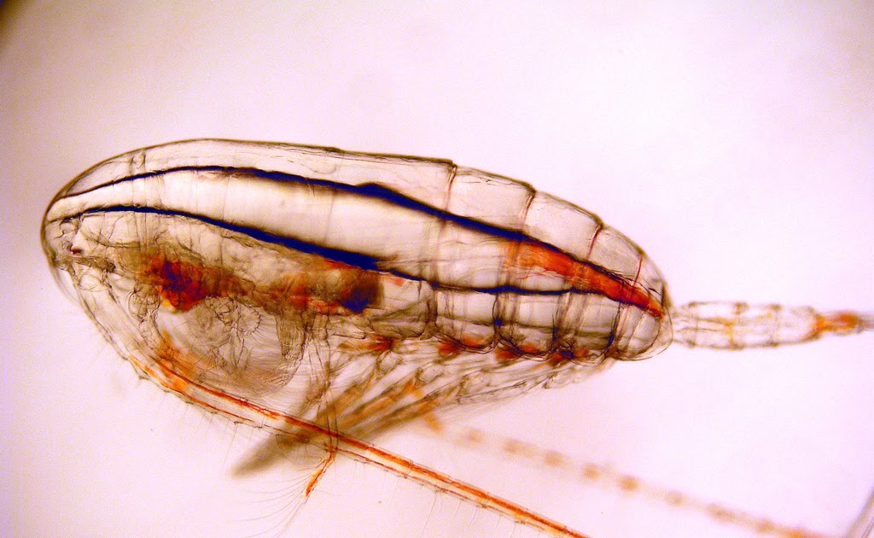
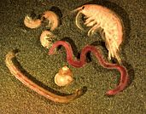
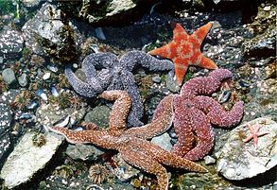
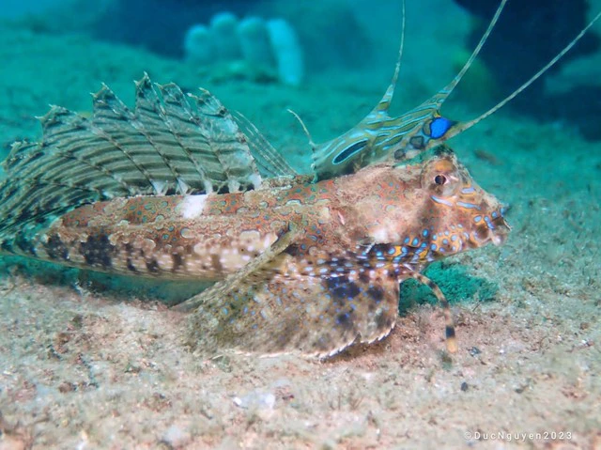
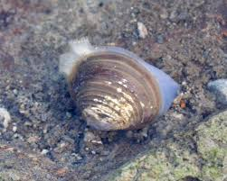
I. CÁC YÊU CẦU CHÍNH CỦA MÔI TRƯỜNG NUÔI THỦY SẢN
3. Yêu cầu về thủy sinh vật
a. Thực vật thuỷ sinh
b. Động vật thuỷ sinh
Động vật thuỷ sinh gồm những loại nào?
Động vật phù du
Động vật đáy

Slide 27
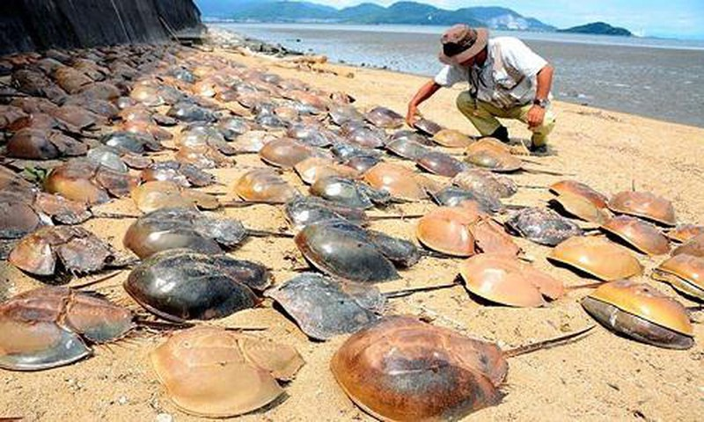
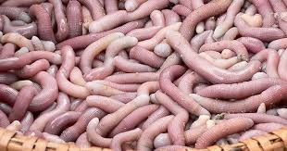
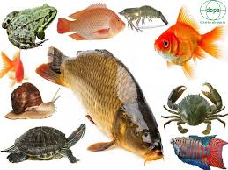
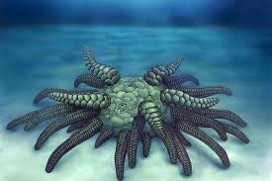
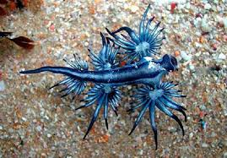
I. CÁC YÊU CẦU CHÍNH CỦA MÔI TRƯỜNG NUÔI THỦY SẢN
3. Yêu cầu về thủy sinh vật
b. Động vật thuỷ sinh
Tôm, cá và các động vật khác

Slide 28
I. CÁC YÊU CẦU CHÍNH CỦA MÔI TRƯỜNG NUÔI THỦY SẢN
3. Yêu cầu về thủy sinh vật
b. Động vật thuỷ sinh
Động vật thuỷ sinh có vai trò gì trong thuỷ vực ?
Động vật phù du kích cỡ nhỏ, sống trôi nổi trong nước như luân trùng (rotifera), copepoda, cladocera,… sử dụng tảo và các loại mùn bã hữu cơ trong nước làm thức ăn. Các nhóm động vật đáy như các loài thân mềm, giun đốt và chân khớp,... Động vật phù du và động vật đáy là thức ăn tự nhiên thiết yếu cho tôm, cá, đặc biệt là giai đoạn cá bột, ấu trùng.
(Mật độ động vật phù du thường tăng cao khi trong ao có nhiều mùn bã hữu cơ, tảo phát triển mạnh. Khi đó, chúng cũng tiêu thụ mạnh oxygen trong nước và thải ra khí carbon dioxide, gây thiếu oxygen trong nước và biến động các thông số môi trường nuôi.)

Slide 29








I. CÁC YÊU CẦU CHÍNH CỦA MÔI TRƯỜNG NUÔI THỦY SẢN
3. Yêu cầu về thủy sinh vật
c. Vi sinh vật
Nhóm vi sinh vật có lợi
trong nước có những nhóm vi sinh vật nào?
Bacillus
Lactobacillus
Rhodbacteria
Nitrosomonas
Nhóm vi sinh vật có hại
Vibrio
Pseudomonas
Aeromonas
Flavobacterium

Slide 30




I. CÁC YÊU CẦU CHÍNH CỦA MÔI TRƯỜNG NUÔI THỦY SẢN
Những thuỷ vật nào thường có mật độ vi sinh vật cao?
3. Yêu cầu về thủy sinh vật
Vi sinh vật ảnh hưởng như thế nào đến môi trường nước và động vật thuỷ sản ?
c. Vi sinh vật
- Nhóm sinh vật có lợi giúp phân huỷ chất hữu cơ, chất độc trong nước và bùn đáy
- Nhóm sinh vật có hại gây bện cho vật nuôi hoặc sản sinh khí độc trong nước
(Mật độ vi sinh vật thường cao ở các thuỷ vực tích luỹ nhiều chất hữu cơ, như các hệ thống nuôi thuỷ sản thâm canh, các thuỷ vực chịu ảnh hưởng chất thải hữu cơ từ nước thải sinh hoạt, chất thải chăn nuôi, trồng trọt,… )
Tôm thẻ bị bệnh do vi khuẩn Vibrio
Cá bị xuất huyết do vk Pseudomonas
Cá rô phi bị lở loétt do VK Aeromonas
Cá bị bệnh do VK Flavobacterium

Slide 31
II. CÁC YẾU TỐ ẢNH HƯỞNG ĐẾN CỦA MÔI TRƯỜG NUÔI THỦY SẢN
Thời tiết, khí hậu
Nguồn nước
Thổ nhưỡng
PHIẾU HỌC TẬP SỐ 2
Phân tích ảnh hưởng của điều kiện tự nhiên của vùng nuôi bao gồm thời tiết, khí hậu, điều kiện thổ nhưỡng và nguồn nước đến chất lượng môi trường nuôi.
Yếu tố ảnh hưởng | Cơ chế ảnh hưởng | Ví dụ
Thời tiết, khí hậu
Nguồn nước
Thổ nhưỡng

Slide 32
I. CÁC YẾU TỐ ẢNH HƯỞNG ĐẾN CỦA MÔI TRƯỜG NUÔI THỦY SẢN
PHIẾU HỌC TẬP SỐ 2
Phân tích ảnh hưởng của điều kiện tự nhiên của vùng nuôi bao gồm thời tiết, khí hậu, điều kiện thổ nhưỡng và nguồn nước đến chất lượng môi trường nuôi.
Yếu tố ảnh hưởng | Cơ chế ảnh hưởng | Ví dụ
Thời tiết, khí hậu
Nguồn nước
Thổ nhưỡng
– Ảnh hưởng đến mức nhiệt trung bình và biến động nhiệt độ theo mùa trong năm của thuỷ vực
. – Là cơ sở xác định đối tượng nuôi, mùa vụ thả giống, số vụ trong năm
Một số vùng khu vực Tây Bắc và Tây Nguyên có khí hậu lạnh, nên có khả năng nuôi được các đối tượng cá nước lạnh,…
- Ao nuôi gần các khu vực dân cư hoặc các vùng chăn nuôi tập trung thường có chất lượng nước kém
- Ao nuôi gần các hệ thống sông lớn thường có trữ lượng nước lớn, ổn định để xây dựng các trại nuôi có quy mô lớn.
Nước nuôi thuỷ sản thường được cung cấp từ hệ thống kênh, mương gần khu vực nuôi. Đặc điểm tự nhiên vùng nuôi ảnh hưởng đến trữ ượng và chất lượng của nguồn nước. Chất lượng nước ở kênh mương còn bị ảnh hưởng bởi các nguồn thải từ dân cư, hoạt động trồng trọt, chăn nuôi của vùng lân
Trong thuỷ vực, nước luôn tiếp xúc và có sự trao đổi vật
chất với nền đáy mang đặc trưng thổ nhưỡng, do đó tác động trực tiếp đến chất lượng môi trường nước.
Các ao nuôi xây dựng ở vùng nước đá ong thường có hàm lượng các chất khoáng

Slide 33
II. CÁC YẾU TỐ ẢNH HƯỞNG ĐẾN CỦA MÔI TRƯỜG NUÔI THỦY SẢN
4. Ảnh hưởng từ quá trình vận hành hệ thống nuôi
Chất thải từ quá trình vận hành hệ thống nuôi bao gồm những loại nào? ?
Chất thải từ quá trình vật hành hệ thống nuôi bao gồm: chất thải từ thức ăn, dư lượng hoá chất xử lí môi trường (cải tạo nền đáy, diệt tảo khử trùng ao nuôi), phòng trị bệnh và các chất bổ sung khác sử dụng trong quá trình nuôi (các loại khoáng, vi sinh vật, hoá chất tạo màu,…). Trong đó, chất thải từ thức ăn sử dụng gây ảnh hưởng lớn nhất đến chất lượng môi trường nuôi.
a. Lượng chất thải từ thức ăn
Chất thải từ thức ăn đưa vào hệ thống nuôi ảnh hưởng như thế nào đến môi trường nuôi thuỷ sản?
Các chất thải từ thức ăn bao gồm: Thức ăn thừa và bị tan rã; phân của động vật nuôi; chất bài tiết. Các nguồn chất thải này tích tụ tạo thành chất hữu cơ, chất độc (ammonia) trong hệ thống nuôi, làm tăng mật độ động thực vật phù du trong nước, làm giảm độ trong, gây biến động các thông số môi trường như oxygen, pH của nước nuôi. Các chất độc có thể gây chết hoặc kìm hãm tốc độ tăng trưởng của vật nuôi.

Slide 34

PHIẾU HỌC TẬP SỐ 3
Dựa vào Hình 11.4, hãy phân tích đường đi của thức ăn trong ao nuôi thuỷ sản.
Vẽ lại đường đi của thức ăn theo sơ đồ | Giải thích từng bước theo sơ đồ
– Thức ăn đưa vào hệ thống nuôi một phần được cá, tôm ăn vào, một phần bị thừa và tan rã vào nước, không được động vật thuỷ sản sử dụng.
– Lượng thức ăn được cá, tôm ăn sẽ một phần được tiêu hoá, tạo thành chất dinh dưỡng đi nuôi cơ thể, phần không tiêu hoá được sẽ bị cá, tôm thải ra môi trường qua phân.
– Phần chất dinh dưỡng được cá hấp thụ sau khi tiêu hoá sẽ được chuyển thành cơ thịt cá khi thu hoạch, một phần thải ra qua con đường hô hấp và bài tiết khác.
– Tổng lượng chất thải từ thức ăn qua các con đường: thức ăn thừa, phân thải, chất bài tiết chiếm khoảng 70% tổng lượng thức ăn đưa vào. Như vậy chỉ khoảng 30% chất dinh dưỡng từ thức ăn sẽ tạo thành cơ thịt cá, tôm khi thu hoạch.
– Các chất thải tạo ra sẽ ở dạng tan hoặc lơ lửng trong tầng nước, một phần tích tụ dưới bùn đáy ao nuôi.

Slide 35
b. Quản lí chất thải
Nhóm: ……………………… Lớp: ………………………………… PHIẾU HỌC TẬP SỐ 4 Để giảm thiểu lượng thức ăn thừa và bị tan rã, đồng thời giảm lượng phân thải ra trong quá trình nuôi, người nuôi cần phải làm gì? Trả lời ………………………………………………………………………………………………………………………………………………………………………………………………………………………………………………………………………………………………………………………………………………………………………………………………………………………………………………………………………………………………………………………………………………………………………………………………………………………………………………………………………………………………………………………………………………………
Để giảm thiểu lượng thức ăn thừa và bị tan rã, người nuôi cần chú ý trong quá trình nuôi:
– Lựa chọn thức ăn có kích cỡ phù hợp với từng độ tuổi của cá, tôm để chúng bắt mồi tốt nhất, giảm lượng thức ăn không sử dụng.
– Lựa chọn thức ăn có tỉ lệ cám, vụn, vỡ thấp.
– Chọn thức ăn có độ kết dính tốt, giảm thiểu lượng thức ăn bị tan,
– Thức ăn có thành phần dinh dưỡng phù hợp để cá tôm tiêu hoá hiệu quả nhất, tối đa hoá lượng dinh dưỡng thu được và giảm thiểu lượng phân thải.
– Quản lí tốt thức ăn đưa xuống ao, cho ăn đủ, tránh dư thừa

Slide 36
Quản lí chất thải có ảnh hưởng như thế nào đến chất lượng nước nuôi thuỷ sản?
b. Quản lí chất thải
Quản lí chất thải tốt giúp loại bỏ chất thải khỏi môi trường nuôi từ đó loại bỏ khí độc, chất độc trong nước. Loại bỏ được chất thải hữu cơ trong nước còn giúp điều hoà mật độ sinh vật phù du trong nước, tạo màu nước và độ trong phù hợp, giảm thiểu biến động các thông số môi trường nuôi như oxygen và pH.
Giữa ao nuôi quảng canh và ao nuôi thâm canh, ao nuôi nào có nhiều chất thải tạo ra từ thức ăn hơn?
(Ao nuôi thâm canh tạo ra nhiều chất thải từ thức ăn hơn. Các ao nuôi thâm canh có mật độ nuôi cao, sử dụng nhiều thức ăn hơn. Do đó, lượng chất thải từ thức ăn thừa, thức ăn tan rã và phân thải của động vật nhiều hơn so với ao nuôi quảng canh. )
Những biện pháp nào được sử dụng để quản lí hiệu quả chất thải?
– Đối với hệ thống nuôi thâm canh mật độ cao: Áp dụng các công nghệ nuôi hiện đại có kết hợp làm sạch chất thải như lọc sinh học, biofloc,… Trong đó chất thải sẽ được làm sạch bằng nhiều bước lọc như lọc cơ học, vi sinh vật phân huỷ. Có thể thả thêm cá rô phi, cá mè để làm sạch tảo và chất hữu cơ trong nước.
– Đối với các hệ thống nuôi sinh thái như nuôi tôm – rừng, tôm – lúa, tôm – rong biển, chất thải được làm sạch tự nhiên bằng cây thuỷ sinh.

Slide 37
LUYỆN TẬP VÀ VẬN DỤNG

Slide 38
Câu 1. Các loài cá vung nhiệt đới thường thích hợp nhiệt độ bao nhiêu 0C ?
A. 13 – 18
B. 18 – 25
C. 25 - 30
D. 30 – 35
C.

Slide 39
Câu 2. Các loài cá nước lạnh thường thích hợp nhiệt độ bao nhiêu 0C ?
0-13
13 – 18
C. 18 – 25
D. 25 - 30
B.

Slide 40
Câu 3. Không thể nuôi cá hồi ở các tỉnh miền nam Việt Nam vì:
A. Nhiệt độ miền Nam không thích hợp cho cá hồi phát triển.
B. Cá hồi sống ở nước mặn nhưng sinh sản ở nước ngọt nên điều kiện ở miền Nam không thích hợp cho cá sinh sản.
C. Điều kiện môi trường ở miền nam thích hợp cho nhiều động vật thủy sinh phát triển, tạo ra sự cạnh tranh lớn, làm cá Hồi khó phát triển.
D. Nguồn nước ở miền Nam thường bị ô nhiễm làm cá Hồi khó phát triển.
A

Slide 41
Câu 4. Độ trong và màu nước của thủy vực được quyết định bởi thành phần nào?
Cặn vẩn.
B. Hóa chất có màu
C. Phù sa.
D. Vi tảo.
D.

Slide 42
Câu 5. Màu nước phù hợp cho ao nuôi cá nước ngọt là màu gì?
Màu xanh nõn chuối.
B. Màu vàng cam.
C. Màu đỏ gạch.
D. Màu vàng nâu.
A.

Slide 43
Câu 6. Màu nước phù hợp cho ao nuôi tôm là màu gì?
Màu xanh nõn chuối.
B. Màu vàng cam.
C. Màu đỏ gạch.
D. Màu vàng nâu.
D.

Slide 44
Câu 7. Để tạo ra màu xanh nõn chuối trong ao nuôi cá ta cần làm gì?
Nhân tảo lục rồi cấy vào ao nuôi.
B. Nhân tảo silic rồi cấy vào ao nuôi.
C. Nhân thả các loại rong, bèo vào ao nuôi.
D. Nhân thả tảo các loại tảo vào ao nuôi.
.
A.

Slide 45
Câu 8. Độ trong phù hợp cho ao nuôi cá là bao nhiêu?
10 – 20cm
B. 20 – 30cm
C. 30 – 40cm
D. 40 – 50cm.
.
B.

Slide 46
Câu 9. Độ trong phù hợp cho ao nuôi tôm là bao nhiêu?
10 – 20cm
B. 20 – 30cm
C. 30 – 45cm
D. 40 – 50cm.
C.

Slide 47
Câu 10. Khí oxygen cung cấp cho thủy vực có từ đâu? Chọn câu sai
Khuếch tán từ không khí.
B. Quang hợp của các loài rong, bèo, tảo trong nước.
C. Quang hợp của các thực vật thủy sinh.
D. Có từ phân tử nước. Cấu tạo của phân tử nước có nguyên tố oxygen.
D.

Slide 48
Câu 11. Lượng oxygen phù hợp cho động vật thủy sinh là bao nhiêu?
Hơn 2 mg/L
B. Hơn 3 mg/L.
C. Hơn 4 mg/L
D. Hơn 5 mg/L
D.

Slide 49
Câu 12. pH phù hợp cho động vật thủy sản sinh trưởng nằm trong khoảng nào?
3,5 – 4,5
B. 4,5 – 5,5
C. 5,5 – 6,5
D. 6,5 – 8,5
D.

Slide 50
Câu 13. Làm thế nào để làm giảm lượng ammonia trong thủy vực? Chọn đáp án đúng nhất.
1. Bổ sung nước sạch vào ao nuôi hoặc thay nước ở mức cho phép.
2. Bổ sung các vi sinh vật có lợi vào ao nuôi.
3. Cấy sinh vật thuỷ sinh có lợi vào ao nuôi ở mức độ vừa phải
4. Nuôi với mật độ vừa phải.
5. Giảm hoặc thay thế thức ăn chứa ít nitrogen.
6. Giảm độ pH trong ao nuôi.
7. Nuôi ghép giữa các loài không có sự cạnh tranh.
8. Bón các muối kiềm như: CaO, CaCO, CaMg(CO₃), NaHCO vào ao.
A. 1,2,3,4,5,7. B. 1,2,3,4,5,6,7,8.
C. 1,2,3,4,5,7,8. D. 1,2,3,4,7,5,6,7.
C.

Slide 51
Câu 14. Độ mặn của nước được tính bằng:
Số gram NaCl/ 1kg dung dịch.
B. Số gram NaCl/ 1 lít nước.
C. Số gram NaCl/ 1kg nước
D. Số gram NaCl/ 1kg dung dịch
A.

Slide 52
Câu 15. Những loài thủy sản như: Cá vược, cá mú, cá dìa, tôm chân trắng, thường sinh trưởng tốt ở vùng nước nào?
Nước ngọt.
B. Nước lợ.
C. Nước mặn.
D. Nước rất mặn
B.

Slide 53
Câu 16. Những loài thủy sản như: Cá trích, cá ngừ, thường sinh trưởng tốt ở vùng nước nào?
Nước ngọt.
B. Nước lợ.
C. Nước mặn.
D. Nước rất mặn
C.

Slide 54
Câu 17. Những loài thủy sản như: Cá trắm cỏ, cá chép, cá mè, tôm càng xanh thường sinh trưởng tốt ở vùng nước nào?
Nước ngọt.
B. Nước lợ.
C. Nước mặn.
D. Nước rất mặn.
A.

Slide 55
Câu 18. Thực vât thủy sinh gồm các nhóm nào sau đây?
1. Rong, rêu, bèo, tảo.
2. Rêu, bèo, thực vật phù du
3. Rong, rau muống, bèo, rau càng cua
4. Sen, súng, rau muống, tảo, san hô.
5. Sen, tảo, thực vật phù du, luân trùng
A. 1,2,3 B. 1,2,4 C. 2,3,4 D. 3,4,5
B.

Slide 56
Câu 19. Loại nào sau đây thường làm thức ăn thiết yéu của ấu trùng tôm, cá?
Thực vật bậc cao
B. Động vật phù du.
C. Động vật đáy.
D. Động vật thủy sinh
B.

Slide 57
Câu 20. Vi sinh vật có vai trò gì trong thủy vật?
Phân hủy chất hữu cơ, chất độc và bùn đáy.
B. Phân hủy chất hữu cơ và chất độc.
C. Sản sinh độc tố và chất vẫn trong nước.
D. Tạo ra ô nhiễm cho nguổn nước.
A.

Slide 58
Câu 21. Việc nghiên cứu thời tiết, khí hậu ảnh hưởng đến môi trường thủy vục để làm gì?
Để xác định thời vụ thả giống
.
B. Để xác định đối tượng nuôi phù hợp.
C. Để xác định đối tượng và mật độ nuôi phù hợp.
D. Để xác định đối tượng nuôi phù hợp và thời vụ thả giống.
D.

Slide 59
Câu 22. Nguồn nước tự nhiên của vùng ảnh hưởng như thế nào đến chất lượng môi trường nước nuôi thủy sản? Chọn câu sai.
A. Nước nuôi thủy sản ở gần khu dân cư thường có chất lượng kém.
B. Nước biển càng xa bờ chất lượng tốt hơn ở gần bờ.
C. Nước nuôi thủy sản ở gần khu chăn nuôi rất tốt vì giàu dinh dương do chất thải vật nuôi có thể làm thức ăn cho thủy sản.
D. Nước nuôi thủy sản ở gần khu chăn nuôi thường có chất lượng kém.
C.

Slide 60
Câu 23. Trong các hình thức nuôi sau đây, hình thức nào thường tích tụ nhiều chất hữu cơ trong nướ hơn?
Nuôi tôm trong rừng ngập mặn.
B. Nuôi xen canh cá – lúa
C. Nuôi xen canh tôm – rong biển.
D. Nuôi thâm canh đơn loài.
D.

Slide 61
Câu 24. Chất thải từ quá trình vận hành hệ thống nuôi bao gồm những chất nào? Chọn câu sai.
Thức ăn thừa bị tan rã.
B. Phân của động vật nuôi.
C. Chất bài tiết của động vật nuôi.
D. Những sinh trong thuỷ vật không được vật nuôi sử dụng hết.
D.

Slide 62
Câu 24. Chất thải từ quá trình vận hành hệ thống nuôi bao gồm những chất nào? Chọn câu sai.
Thức ăn thừa bị tan rã.
B. Phân của động vật nuôi.
C. Chất bài tiết của động vật nuôi.
D. Những sinh trong thuỷ vật không được vật nuôi sử dụng hết.
D.

Slide 63
Câu 25. Chọn ý kiến đúng hoặc sai khi nói về vai trò của sinh vật thuỷ sinh trong thuỷ vật”
A. Thực vật thuỷ sinh tạo ra oxygen, hấp thụ ammonia, cacbondioxit, làm giảm độ mặn của nước và làm thức ăn cho cá.
B. Động vật phù du và động vật đáy là nguồn thức ăn tự nhiên cho tôm, cá.
C. Những sinh vật có hại thường sản sinh ra khí độc, làm ô nhiễm nguồn nước, gây bệnh cho vật nuôi thuỷ sản.
D. Vi sinh vật có lợi phân huỷ chất hữu cơ thành các muối tan cho thực vật thuỷ sinh hấp thụ, làm giảm lượng độc tố trong nước.
S.
Đ.
S.
Đ.

Slide 64
Câu 26. Mô tả một số biện pháp cơ bản xử lí môi trường trước và sau nuôi thuỷ sản. Liên hệ với thực tiễn ở địa phương em.
. Trước khi nuôi:
- Trước khi cấp nước vào ao, nền đáy ao nuôi cần được nạo vét, bón vôi và phơi đáy để khử trùng, diệt tạp và giảm độ chua.
- Lấy nước vào hệ thống nuôi qua túi lọc để loại bỏ sinh vật tạp và cặn vẫn.
- Khử trùng nước bằng hoá chất như chlorine, BKC, thuốc tím (KMnO), Iodine,... để tiêu diệt vi sinh vật gây hại.
- Sử dụng chế phẩm sinh học để tạo hệ vi sinh có lợi sau khi khử trùng nước từ 2 đến 3 ngày
b. Sau khi nuôi
- Sử dụng ao lắng:
Ao lắng cần được nạo vét định kỉ sau vài năm sử dụng để loại bỏ bùn đáy và tạo độ sâu cho ao, giúp duy trì khả năng chứa và lắng tụ chất thải. Có thể bổ sung chế phẩm sinh học hoặc trồng thực vật thuỷ sinh dễ tăng cường xử lí chất thải trong ao lắng. Ao cũng có thể được thả thêm một số loài cá ăn mùn bã hữu cơ hoặc ăn lọc tảo để tận dụng chất dinh dưỡng hữu cơ.

Slide 65
DẶN DÒ
Học sinh về nhà học bài cũ và chuẩn bị bài thực hành
Để chuẩn bị cho bài thực hành, liopws chia thành 4 nhóm, mỗi nhóm mang theo 3 chai nước lấy từ 3 ao nuôi khác nhau: nước mặn, nước lợ, nước ngọt ( mỗi chai lấy khoảng 200ml

Slide 66
THỰC HÀNH: ĐO MỘT SÔ CHỈ TIÊU MÔI TRƯỜNG NƯỚC NUÔI THUỶ SẢN
I. Mục tiêu: HS thực hiện được các bước đo một số chỉ tiêu môi trường nước nuôi thuỷ sản.
II. Chuẩn bị.
Thiết bị đo pH và độ mặn, 3 chai nhựa sạch để thu mẫu nước, nước cất, 3 cốc thuỷ tinh loại 250 ml, găng tay
III. Quy trình thực hiện
Bước 1: Thu 3 mẫu nước khác nhau từ 3 ao nuôi thuỷ sản và đánh số thứ tự mẫu nước từ 1 đến 3
Bước 2: Đổ nước từ chai thu mẫu ra cốc thuỷ tinh tương ứng
Bước 3: Bật thiết bị đo , nhúng ngập đầu cực đo vào từng cốc nước mẫu. Giá trị đo từng mẫu trên màn hình hiển thị của máy đo sẽ thay đổi và dừng lại ở giá trị cân bằng.
Bước 4: Ghi lại giá trị đo cân bằng của từng chỉ tiêu tương ứng với từng mẫu nước theo mẫu
Lưu ý: Trước khi chuyển sang đo màu nước khác, cần phải rửa đầu cực đo bằng nước cât.
Giá trị của một sô chỉ tiêu
Mẫu nước | Độ pH | Độ mặn | Phù hợp / không phù hợp
Mẫu 1 | ? | ? | x
Mẫu 2 | ? | ? | x
Mẫu 3 | ? | ? | x

Slide 67
THỰC HÀNH: ĐO MỘT SÔ CHỈ TIÊU MÔI TRƯỜNG NƯỚC NUÔI THUỶ SẢN
I. Mục tiêu: HS thực hiện được các bước đo một số chỉ tiêu môi trường nước nuôi thuỷ sản.
II. Chuẩn bị.
III. Quy trình thực hiện
IV. Đánh giá kết quả
Chỉ tiêu đánh giá | Kết quả đánh giá |  |  | Thang điểm đánh giá
 | Tốt | Đạt | Chưa đạt
Thực hiện quy trình | x | x | x | ?
Kết quả đánh giá | x | x | x | ?
Khả năng hợp tác | x | x | x | ?
Vệ sinh | x | x | x | ?
Trật tự | x | x | x | ?

Slide 68


